Slide 1
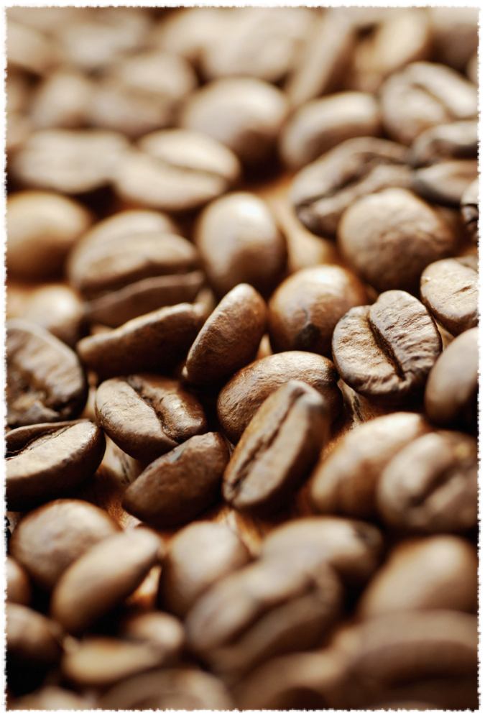


HTML - Javascript
ES9 - ES2018

Slide 2
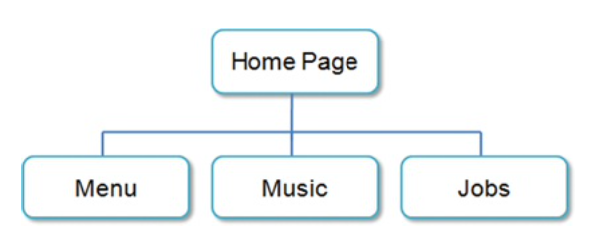
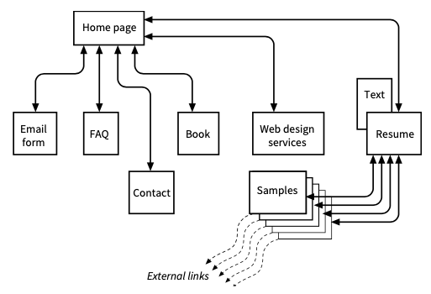

Slide 3
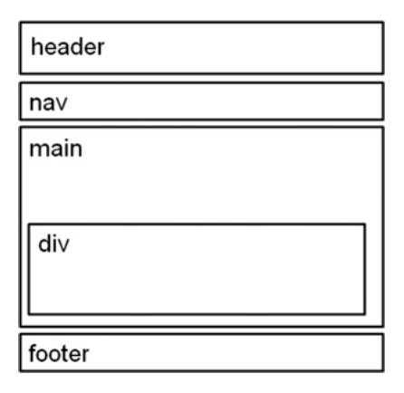
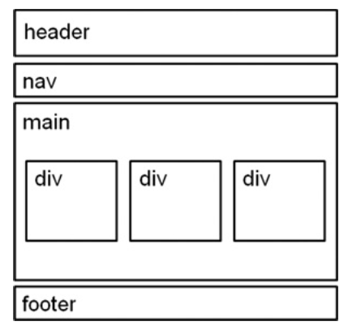

Slide 4


HTML lo básico
<!DOCTYPE>
<html>
<head>
<title>
<meta>
<link>
<body>
<script>
<h1> … <h6>
<br>
<hr>
<!— … —>
document.write()

Slide 5
HTML lo básico
<!DOCTYPE>
<html>
<head>
<title>
<meta>
<link>
<body>
<script>
<h1> … <h6>
<br>
<hr>
<!— … —>
documento.write()

Slide 6
HTML lo básico
<main>
<header>
<nav>
<footer>

Slide 7
HTML lo básico
<ul>
<ol>
<li>
<dl>
<dt>
<dd>

Slide 8
HTML lo básico
<table>
<caption>
<head>
<tr>
<th>
<tbody>
<td>
<tfoot>

Slide 9
HTML iconos
Agregar el nombre de la clase del icono a cualquier elemento HTML
<i> y <span> son ampliamente utilizados
Bibliotecas de vectores escalables
Personalización mediante CSS (tamaño, color, efectos, etc)

Slide 10

HTML íconos
https://fontawesome.com/
Inconos 7840 pro / libres más de 1500
<script src=“https://kit.fontawesome.com/tu_código.js” crossorigin="anonymous"></script>
<link rel="stylesheet" href="https://cdnjs.cloudflare.com/ajax/libs/font-awesome/4.7.0/css/font-awesome.min.css">

Slide 11
HTML íconos
<i>

Slide 12
landing-site
landing-site
index.html
images
scripts

Slide 13
El operador void evalúa la expresión dada y devuelve undefined
La razón de usar esta expresión en un href de un link es porque este atributo produce una redirección a una versión de texto plano de lo obtenido de la función. Pero si el resultado es undefined la redirección no se produce. Esta es la forma más corta de no redirigir y no hacer nada en un link.
Diferencias con otros métodos para no redireccionar:
href=“" Recarga la página actual
href="#" Hace scroll hasta le top de la página
href="javascript: void(0)" No hace nada
href="javascript:;" No hace nada, pero no funciona en todos los navegadores, por ejemplo, en IE7 redirige a una nueva ventana Y además, no está tan aceptado como estándar de facto que el anterior
Más info:
Puedes encontrar más info en este post: https://stackoverflow.com/questions/1291942/what-does-javascriptvoid0-mean
Puede encontrar documentación en este link: https://developer.mozilla.org/en-US/docs/Web/JavaScript/Reference/Operators/void
Diferencias: https://stackoverflow.com/questions/6968911/what-is-the-difference-between-href-href-and-href-javascriptvoid0
¿Porqué no usuar href="javascript:;"? https://stackoverflow.com/questions/5237105/why-use-javascriptvoid0-instead-of-javascript-as-an-href-do-nothing-plac
https://es.stackoverflow.com/questions/76221/qué-significa-javascriptvoid0-en-href-de-la-etiqueta-a

Slide 14
DOM
Modelo objeto estándar e interface de programación para HTML que define:
Elementos HTML como objetos
Las propiedades de los elementos HTML
Los métodos para acceder a los elementos HTML
Los eventos para todos los elementos HTML

Slide 15
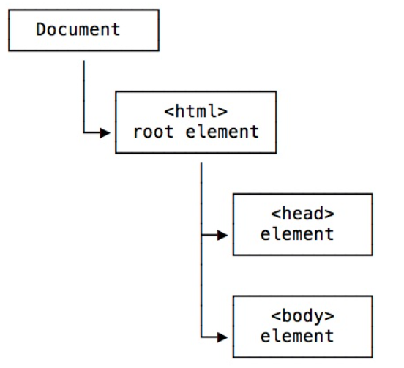

Slide 16
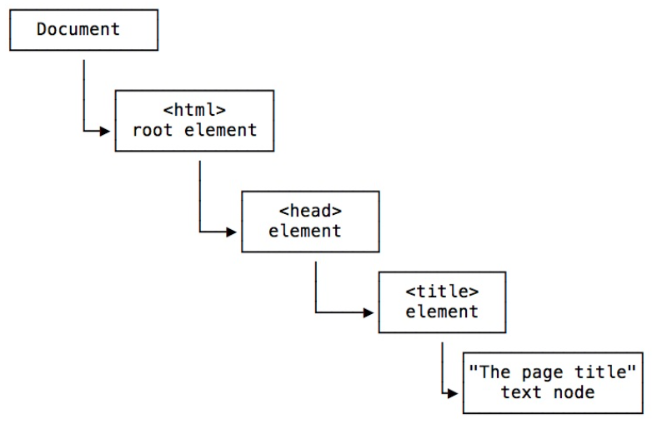

Slide 17
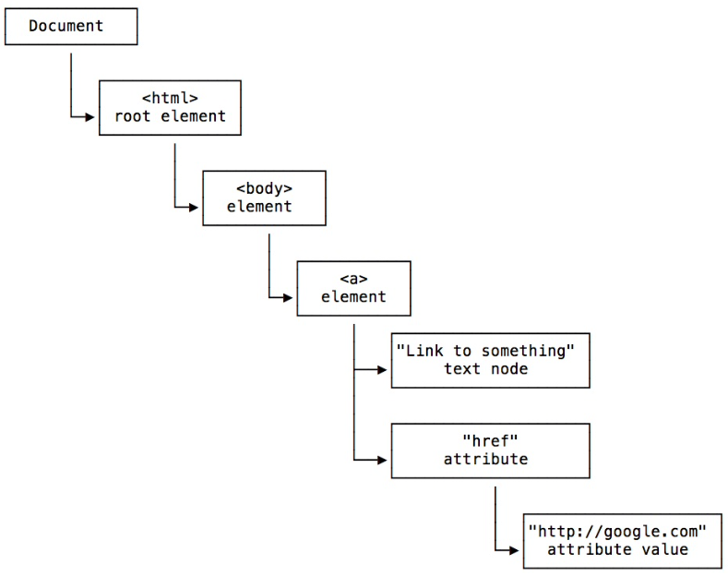

Slide 18
window.document
Selector API:
document.getElementById()
document.querySelector()
document.querySelectorAll()
document.getElementByTagName()
document.getElementByClassName()

Slide 19
document object
document.documentElement
document.head
document.body
document.links
document.images
document.images[0].src
document.cookie
documento.write()

Slide 20
Tipos de nodos
Document: raid del árbol
Element: un tag HTML
Attr: un atributo de un tag
Text: texto en nodo Element o Attr
Comment. un comentario HTML
DocumentType: declaración Doctype

Slide 21
Navegando el DOM
Raiz: Document->html
html -> head y body
Node.hasChildNodes()
Node.firstElementChild
Node.lastElementChild
Node.childNodes
document.createElement()
Node.appendChild()
document.createTextNode()

Slide 22
CSS
Using .main.content (with no space) will target any elements that have a class of both main and content.
Using .main .content (with a space) will target any elements with a class of .content that are descendants of an element with a class of .main.
If you are trying to target the final element with a class of content use the :last-child pseudo-class

Slide 23
HTML íconos
Ejemplo
<div class="main">
<div class=“content"></div>
<div class="content"></div>
<div class="content"></div>
<div class="content"></div>
<div class="content"></div>
</div>
css
.main .content {
margin-bottom:0px;
}
css
.main {
margin: 20px auto;
}
.content {
margin: 10px auto;
}
.content:last-child {
margin-bottom:0px;
}

Slide 24
HTML íconos
<i>

